Slide 1
한일 외교의 세 가지 이슈
황인돈 목사

Slide 2
갈등관계
이해의 충돌
가해자와 피해자

Slide 3
갈등의 조정(해결)
가해 사실을 인정
사과
배상
재발 방지 약속

Slide 4
최근 한일 갈등의 도화선
대법원의 “강제징용피해 위자료 지급” 판결

Slide 5
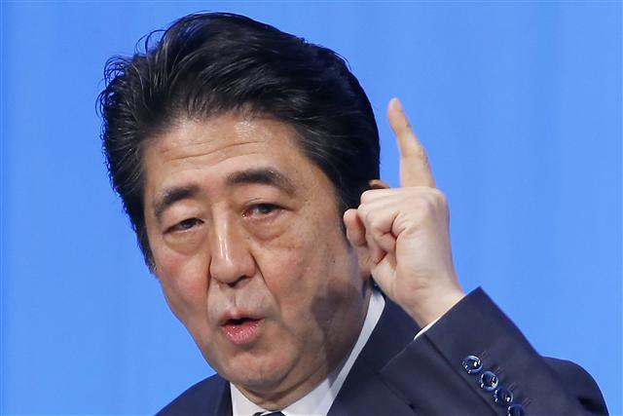
일본 정부의 반응
아베 “약속 안 지키는 국가에 우대 조치 못한다”
2019. 7. 3

Slide 6
무슨 약속?
1965년, 한일 청구권 협정
2015년, 일본군 위안부 합의

Slide 7
세 가지 한일 외교 이슈
1965년, 한일청구권 협정
2015년, 일본군 위안부 합의
2018년, 일제강제징용 배상 판결

Slide 8
한일 ‘일본군 위안부 합의’

Slide 9
‘일본군 위안부 합의’ (2015년)
한일 외교부 장관 사이에 체결한 합의
2011년 헌법재판소 결정에 대한 후속 조치
  “군 위안부 피해자에 대한 배상청구권에 대해 한일정부가 다른 해석을 하는 데도 한국 정부가 나서지 않은 점이 위헌이다.”

Slide 10
‘일본군 위안부 합의’ (2015년)
일본의 입장
“위안부 문제에 대해 군의 관여 하에 다수 여성의 명예와 존엄에 깊은 상처를 입힌 문제로서 일본의 책임을 통감하고 위안부 피해자의 고통과 상처에 대해 사죄와 반성을 마음을 표명한다.”

Slide 11
합의문 내용 중에
“이 문제에 대해 최종적이고 불가역적으로 해결될 것임을 확인한다.”
“국제사회에서 동 문제에 대해 상호 비난 비판을 자제한다.”

Slide 12
위안부 합의의 문제점
일본은 법적 책임이 아닌 도의적 책임 차원으로 합의
피해 당사자와 논의나 동의 없이 진행
국회의장 “시민사회와 충분한 사전 논의 없었다”
합의 후 일본은 국제사회에서 위안부 부정 발언

Slide 13
화해치유재단
위안부 합의에 따라 일본의 ‘여성을 위한 아시아 평화국민기금’으로부터 10억엔을 지원 받음
피해자들에게 지원금을 나누어주기 위해 여성가족부 소관의 재단법인 ‘화해치유재단’을 설립(2016년)
대통령의 지시로 졸속 설립, 피해자들에게 지원금 수령을 종용했다는 비판
여성가족부는 재단 사업 종료 결정하고 2019년 7월 해산
10억엔 반환은 현재 일본과 협의 중

Slide 14
일제 강제징용피해 배상 소송

Slide 15
일제 강제징용피해 배상 소송
일제 강점기 당시 강제 징용 피해자들이 일본 기업을 상대로 낸 위자료 청구 소송 (2005년 제소)
대법원 “1인당 1억원씩 배상” 판결

Slide 16
소송 일지
1965년 한일청구권 협정
1997년 피해자들 일본 법원에 소송 제기
2001년 일본 지방재판소 원고 패소 판결
2002년 일본 고등재판소 항소기각 판결
2003년 일본 최고재판소 상고기각 판결
2005년 서울중앙지법에 신일철주금 상대 소송 제기
2008년 서울지법 원고 패소 판결
2009년 서울고법 항소 기각 판결
2012년 대법원 파기 환송
2013년 서울고법, 피해자 1인당 1억원 배상 판결
2018년 서울지검 강제징용 관련 의혹 수사 (사법농단)
2018년 대법원, 1억원 배상 최종 확정 판결

Slide 17
소송의 핵심 쟁점
1965년 체결된 한일 청구권 협정에 따라 <개인 청구권>은 소멸되었는가? 아니면 여전히 유효한가?

Slide 18
한일청구권 협정
1965년

Slide 19
협정의 배경
샌프란시스코 강화조약 (1951년)
  일본과 연합국 48개국 사이의 평화 조약
  일본과 연합국의 전쟁 상태 종료
  일본 국민과 영해의 주권 회복
  한국 등 지역에서 일본의 영유권 등 모든 권리를 포기
  일본을 상대로 전쟁 피해 배상 포기 (일부 국가 제외)
한국은 전쟁 중이어서 조약에 참여하지 못함

Slide 20
협정의 과정과 합의 내용
한일 외교정상화 (1965년)
과거사와 두 나라 관계 문제 정리 필요 > 합의 없음
일본은 한국에 투자한 민사상 모든 자본, 자산 포기
무상 자금 3억, 유상 차관 2억, 기타 민간 자본 지원
두 나라 사이의 청구권은 최종적으로 완결된다

Slide 21
제2조
양 체약국은 양 체약국 및 그 국민(법인을 포함함)의 재산, 권리 및 이익과 양 체약국 및 그 국민간의 청구권에 관한 문제가 1951년 9월 8일에 샌프런시스코우시에서 서명된 일본국과의 평화조약 제4조 (a)에 규정된 것을 포함하여 완전히 그리고 최종적으로 해결된 것이 된다는 것을 확인한다.

Slide 22
문제점
국가와 국가 간의 조약
개인 청구권과는 별개
일본의 한반도 침략의 불법성 인정하지 않음
배상 차원이 아닌 경제 지원금

Slide 23
대법원의 판결
강제동원 피해자들의 배상청구권은 청구권협정의 적용 대상에 ‘포함’되지 않았다고 판단

Slide 24
야나이 슌지 (일본 외무성 조약국장, 1991년)
한일 청구권협정은 한·일 양국이 국가로서 가진 외교 보호권을 서로 포기한 것으로, 이른바 개인의 청구권 자체를 국내법적 의미에서 소멸시킨 것은 아니다

Slide 25
고노 다로 (현 외무장관)
“개인의 대일 청구권이 소멸되지 않았다”고 발언
(2018년 중의원 외무위원회에서)

Slide 26
일본 나고야 고등재판소 가나자와 지부
“청구권협정 제2조 제3항에서 청구권에 대해 어떤 주장도 할 수 없다고 하는 것은 청구권 자체를 실체법적으로 소멸시키는 취지는 아니”라고 판시

Slide 27
대법원 판결의 평가와 의의
일본의 식민지 지배라는 불법적 행위를 문제 삼았다는 것
식민 지배의 불법성과 피해에 대한 위자료를 다루는 국제법상의 틀이 존재하지 않음 (최초의 문제 제기)
  일본이 국제법 위반이라는 주장은 성립하지 않음
북일국교정상화 과정에서 총괄적으로 해결해 갈 수 있는 방향이 될 수 있다
남기정 교수(서울대 일본연구소)

Slide 28
해결방법 제시
제3국을 포함하는 중재위원회 또는 국제사법재판소를 통해 ‘사법적 판단’을 받는 방식 (단점, 장기간 소요)
해석의 차이를 보편적 인권의 가치와 청구권협정 해석의 공통 분모에서 출발
<시사IN> 강제동원피해자 소송 변호인들

